Slide 1
Herramienta interactiva de apoyo al PEA del ciclo de instrucción del procesador
Universidad Católica Boliviana “San Pablo”
Proyecto de Grado de Licenciatura en Ingeniería de Sistemas
Paolo Adrian Fernandez Roman

Slide 2



INTRODUCCIÓN

Slide 3

Antecedentes
Objetivo → Interacción CPU ←→ RAM.
Tema de la materia de Arquitectura de Computadoras.
Ejercicios en:
Binario.
Hexadecimal.
Ensamblador.

Slide 4



Antecedentes
Diagramas (uno por paso).
Resolución mecánica.
Tendencia a errores.

Slide 5
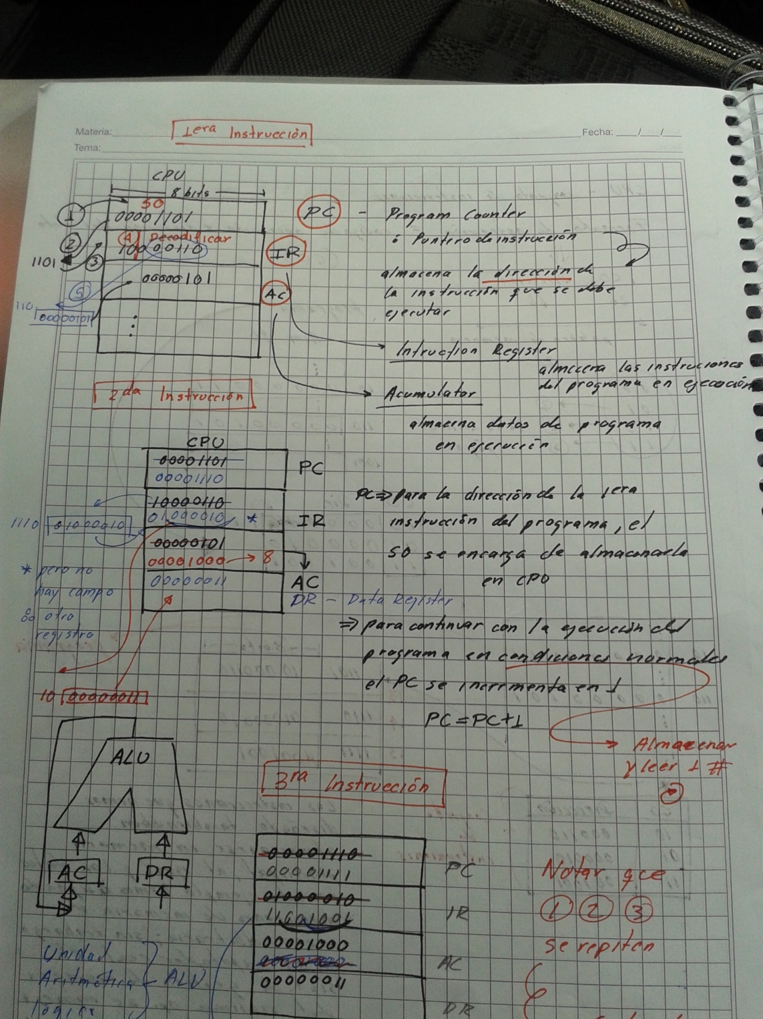

Slide 6
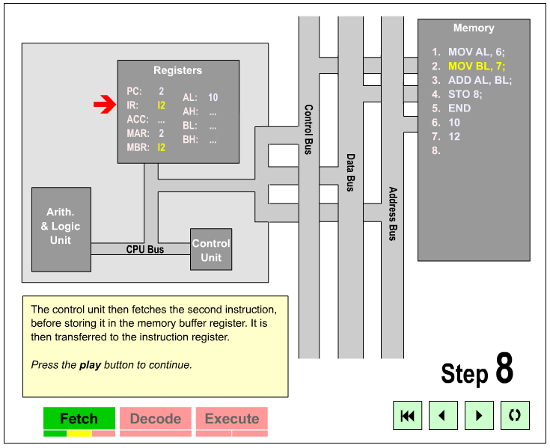
Antecedentes
Microprocessor Tutorial

Slide 7
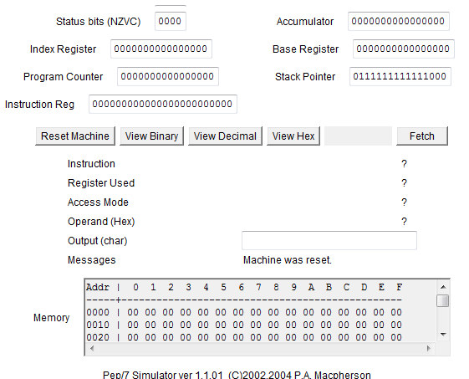
Antecedentes
Pep/7 Simulator

Slide 8
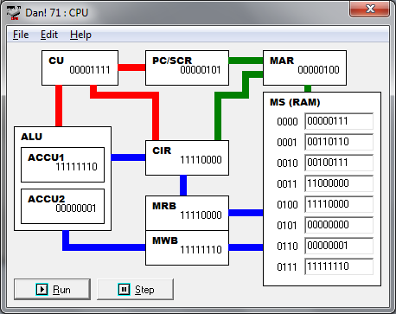
Antecedentes
Dan! 71 CPU Simulator

Slide 9
Situación Problemática
Causa
Diagramas
Diagramas
Más de un diagrama por ejercicio
Elaboración manual
Errores se ven la siguiente clase
Efecto
Incrementa el tiempo.
Resolución mecánica.
No se ve claramente interacción CPU-RAM.
Errores.
Dificulta el auto-aprendizaje.

Slide 10
Situación Problemática
Causa
Diagramas
Diagramas
Más de un diagrama por ejercicio
Elaboración manual
Errores se ven la siguiente clase
Efecto
Incrementa el tiempo.
Resolución mecánica.
No se ve claramente interacción CPU-RAM.
Errores.
Dificulta el auto-aprendizaje.

Slide 11
Situación Problemática
Causa
Simuladores poco intuitivos
Simuladores realizan todo el trabajo
Tutorial estático
Una sola arquitectura
Efecto
Dificultan proceso de autoaprendizaje.
Estudiante en estado pasivo.
No ejercicios propios.
No satisfacer las necesidades.

Slide 12
Situación Problemática
Causa
Simuladores poco intuitivos
Simuladores realizan todo el trabajo
Tutorial estático
Una sola arquitectura
Efecto
Dificultan proceso de autoaprendizaje.
No satisfacen las necesidades.
No ejercicios propios.
Estudiante en estado pasivo.

Slide 13
Formulación del Problema
La elaboración manual de los diagramas y las limitaciones conceptuales y técnicas de las herramientas aplicadas al proceso de enseñanza-aprendizaje del ciclo de instrucción del procesador, dificultan el proceso de autoaprendizaje respecto a la dependencia entre las prestaciones del procesador y su diseño arquitectónico.

Slide 14
Formulación del Problema
La elaboración manual de los diagramas y las limitaciones conceptuales y técnicas de las herramientas aplicadas
al proceso de enseñanza-aprendizaje del ciclo de instrucción del procesador
dificultan el proceso de autoaprendizaje respecto a la dependencia entre las prestaciones del procesador y su diseño arquitectónico.

Slide 15
Objetivo General
Desarrollar una herramienta interactiva para el apoyo al proceso de enseñanza-aprendizaje del ciclo de instrucción del procesador.

Slide 16
Objetivo General
Desarrollar una herramienta interactiva para el apoyo
al proceso de enseñanza-aprendizaje del ciclo de instrucción del procesador.

Slide 17
Objetivos Específicos
Componentes de arquitectura.
Módulo en binario.
Módulo en hexadecimal.
Módulo en ensamblador.

Slide 18
Objetivos Específicos
Componentes de arquitectura.
Módulo en binario.
Módulo en hexadecimal.
Módulo en ensamblador.

Slide 19
MARCO TEÓRICO
Arquitectura de Computadoras.
Software educativo.
Metodología de desarrollo de Software.
Tecnologías de desarrollo.

Slide 20
MARCO TEÓRICO
Arquitectura de Computadoras.
Software educativo.
Metodologías de desarrollo.
Tecnologías de desarrollo.

Slide 21
Arquitectura de Computadoras
Ciclo de instrucción
Depende de:
Formato de instrucción.
Arquitectura del CPU.
Código de operación.
Se divide en:
Ciclo de captación.
Ciclo de ejecución.

Slide 22
Arquitectura de Computadoras
Arquitectura del Procesador
Tipos contemplados:
Basada en registros específicos.
Basada en registros de uso general.
Formato de instrucción.
Modos de direccionamiento:
Directo.
Indirecto.
Inmediato.

Slide 23
Arquitectura de Computadoras
Interacción entre CPU y RAM.
Por su posición en relación al CPU:
Internos.
Externos.
Por el tipo de datos que transportan:
Bus de direcciones.
Bus de datos.
Bus de control.

Slide 24
Software educativo
Destinado a apoyar al PEA.
Características esenciales de los programas educativos:
Finalidad didáctica.
Utilizan el computador.
Son interactivos.
Individualizan el trabajo.
Son fáciles de usar.

Slide 25
Software educativo
Tipos de software didáctico
Programas tutoriales.
Bases de datos.
Simuladores.
Constructores.
Herramienta interactiva.
Depende del usuario.
Es versátil.
Puede ser una combinación de las anteriores.

Slide 26
Metodología de desarrollo
Definición
Metodología → Proceso de desarrollo detallado y completo.
Etapas comunes:
Captura de Requerimientos.
Análisis.
Diseño.
Implementación.
Experimentación.

Slide 27
Metodología de desarrollo
Selección de metodología
Características principales del proyecto:
Requerimientos ambiguos.
Necesidad de retroalimentación.
Riesgo alto de insatisfacción.
Disponibilidad de recursos reducidos.
Necesidad de contar con versiones funcionales.

Slide 28
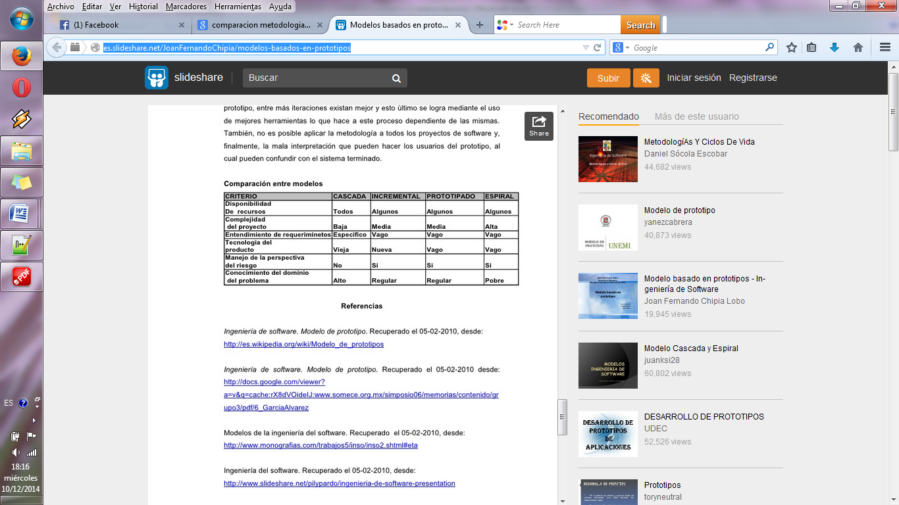
Metodología de desarrollo
Selección de metodología

Slide 29
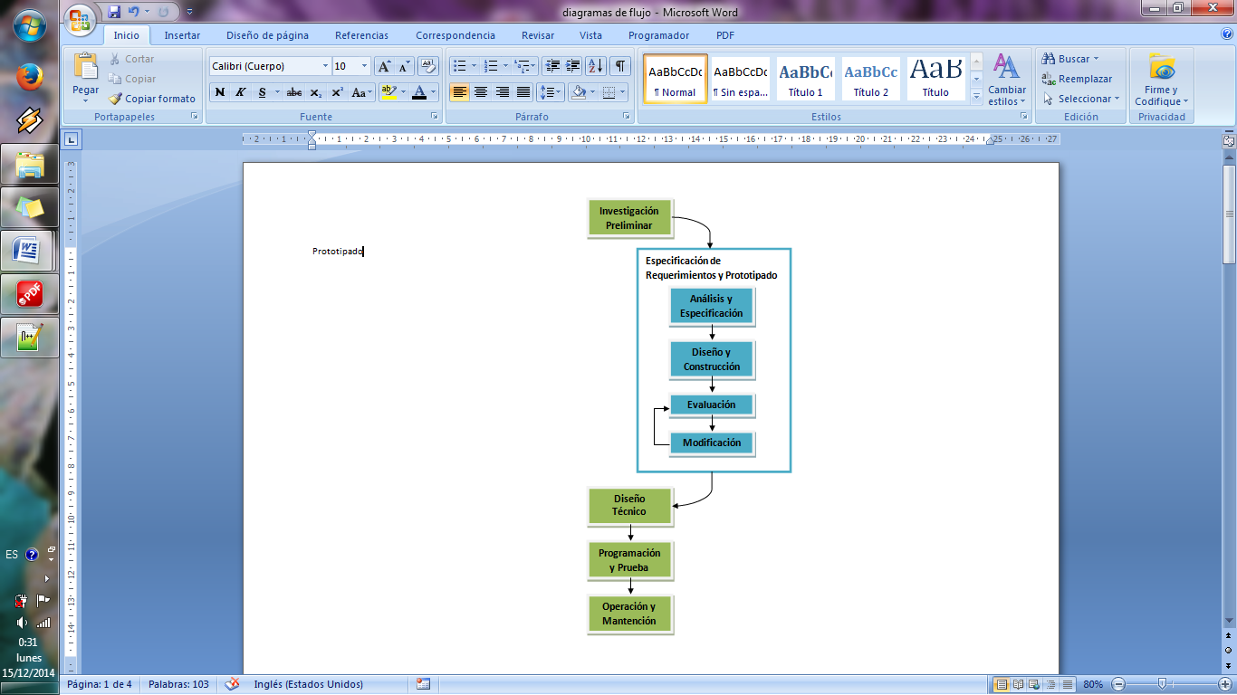
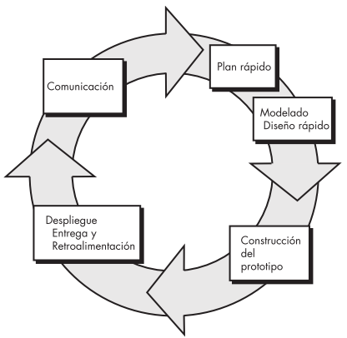
Metodología de desarrollo
Prototipado

Slide 30
Tecnologías de desarrollo
Visual Studio Escritorio
C#
Ruby
Ruby on Rails Web
JavaScripts

Slide 31
INGENIERÍA DEL PROYECTO
Cantidad de Prototipos: 16.
Descartados: 6.
Módulos: 5.
Retroalimentación:
Docente.
Alumnos.
Exalumnos.

Slide 32
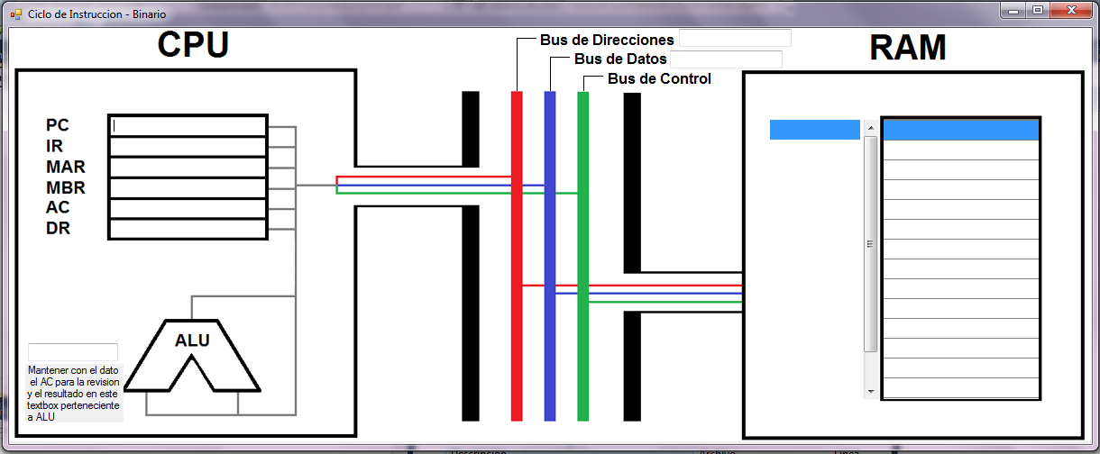
Diseño de componentes de interfaz para visualizar arquitectura del CPU
Cantidad de Prototipos: 2.
Descartados: 1.

Slide 33
Desarrollo del módulo interactivo para trabajar con lenguaje binario
Cantidad de Prototipos: 11.
Descartados: 5.
Escritorio Web

Slide 34
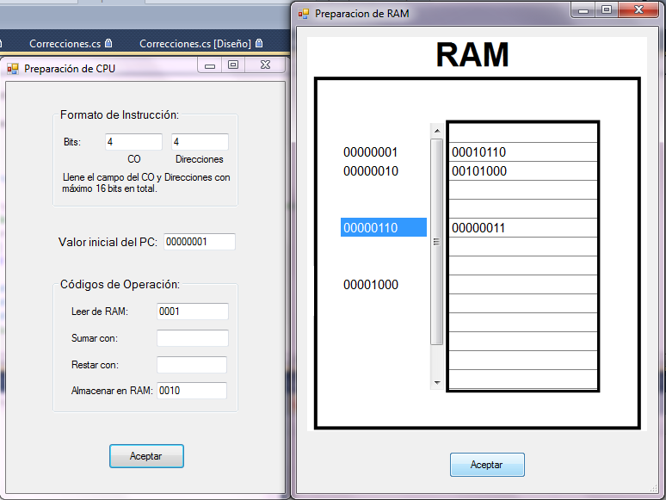
Desarrollo del módulo interactivo para trabajar con lenguaje binario

Slide 35
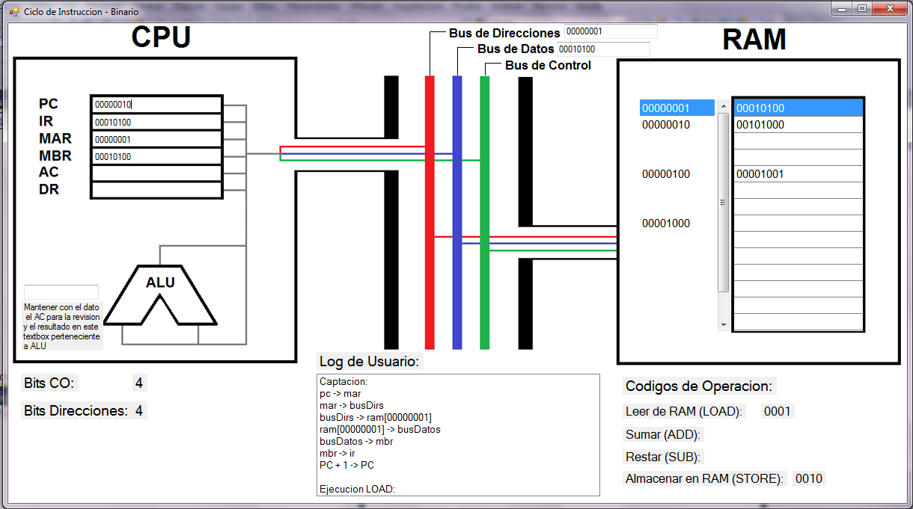
Desarrollo del módulo interactivo para trabajar con lenguaje binario

Slide 36
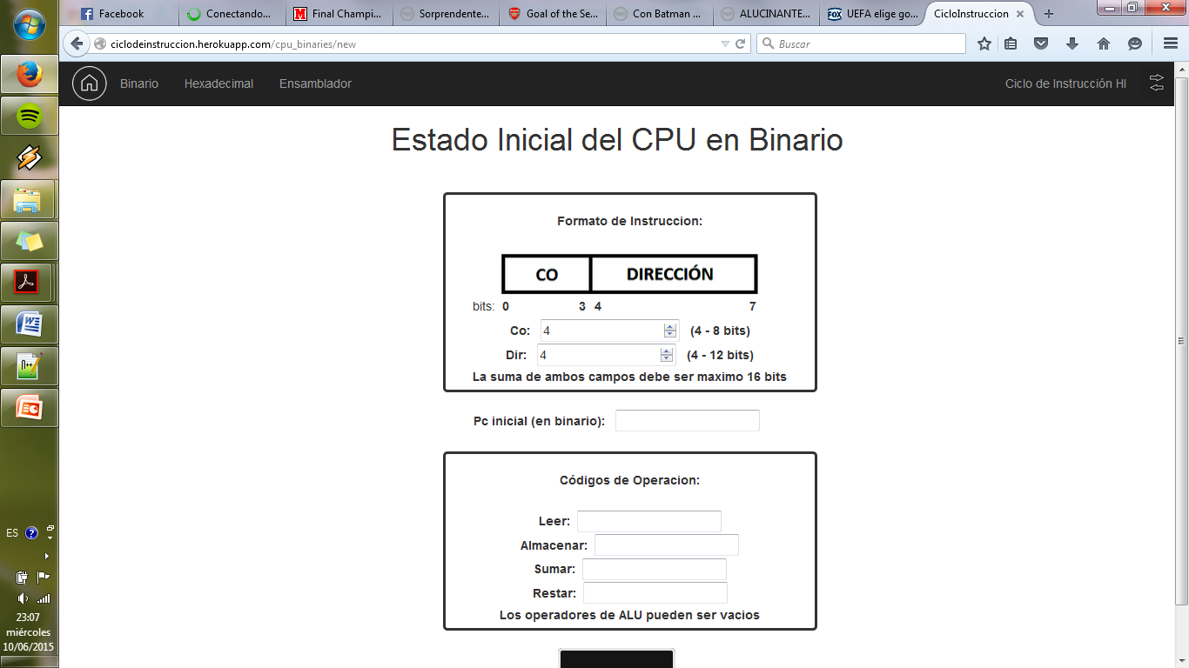
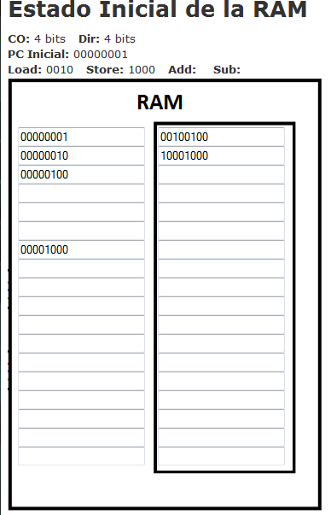
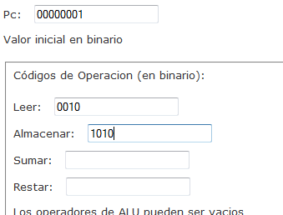
Desarrollo del módulo interactivo para trabajar con lenguaje binario

Slide 37
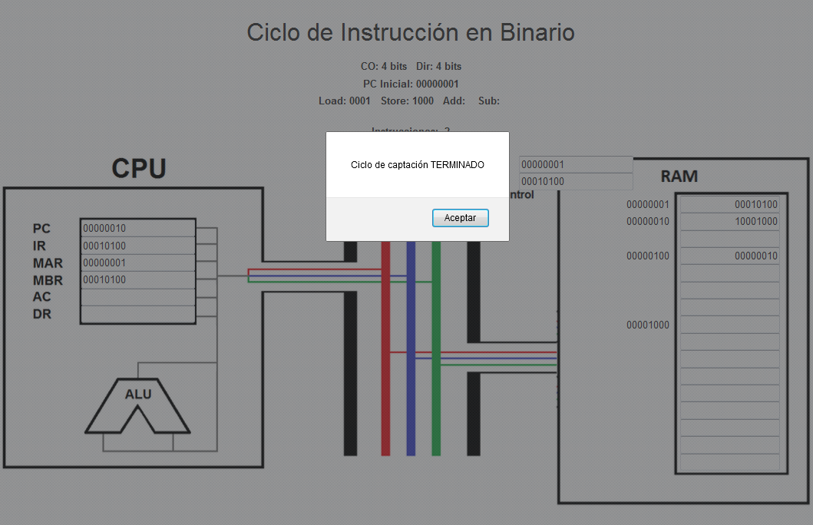
Desarrollo del módulo interactivo para trabajar con lenguaje binario

Slide 38
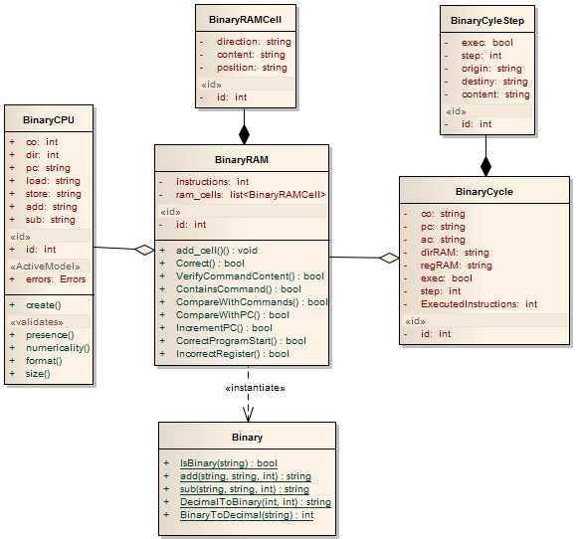
Desarrollo del módulo interactivo para trabajar con lenguaje binario

Slide 39
Desarrollo del módulo interactivo para trabajar con lenguaje hexadecimal
Cantidad de Prototipos: 3.
Descartados: 1.
Básicamente incremental.

Slide 40
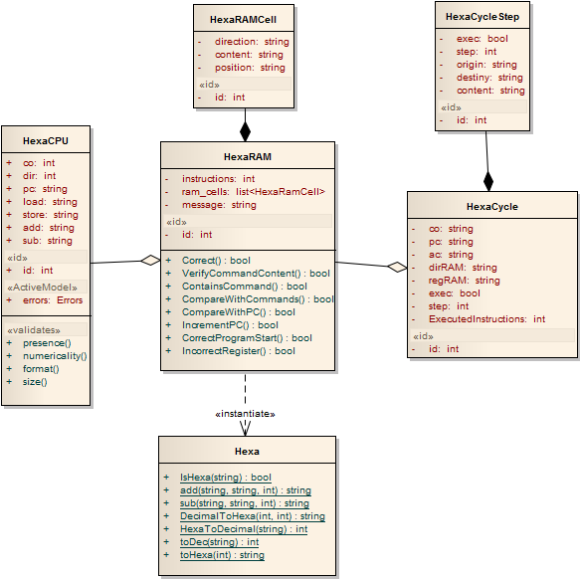
Desarrollo del módulo interactivo para trabajar con lenguaje hexadecimal

Slide 41
Desarrollo del módulo interactivo para trabajar con lenguaje ensamblador
Cantidad de Prototipos: 4.
Descartados: 1.
Básicamente incremental.
Pocos algoritmos reutilizados.

Slide 42
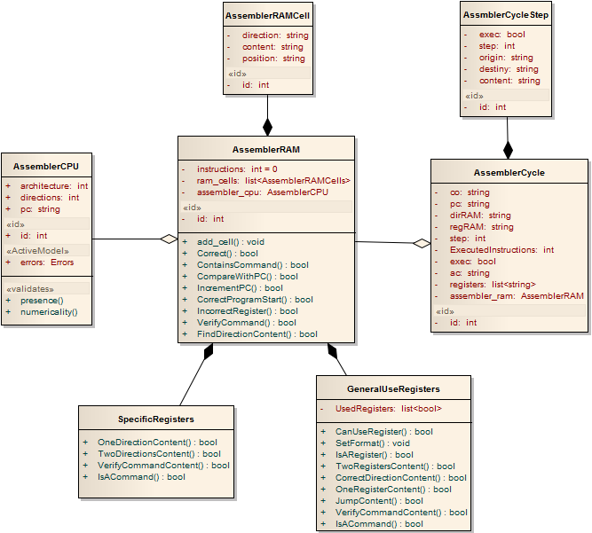
Desarrollo del módulo interactivo para trabajar con lenguaje ensamblador

Slide 43
Sistema Final
Arreglos de interfaz.
Cuentas de usuario.
Guardado de ejercicios.
Puntuaciones.
Refactorización de código.

Slide 44
Sistema Final
Arreglos de interfaz.
Cuentas de usuario.
Guardado de ejercicios.
Puntuaciones.
Refactorización de código.

Slide 45
Conclusiones
Prototipaje → retroalimentación → definición de requerimientos.
Escritorio < Web.
Ventajas Ruby on Rails.
Jquery → mejor experiencia de usuario.
CSS guiada por:
Usuarios.
Estudiantes de diseño.

Slide 46
Conclusiones
Experimentación → Interacción con usuario.
Corrección inmediata la mejor opción.
Recuperación de ejercicios → Fortalece la herramienta educativa.

Slide 47
Recomendaciones
Control docente.
Mantener pruebas.
3 direcciones.

Slide 48


